Slide 1
软件体系结构
Software Architecture

Slide 2
第8章 面向服务的体系结构
网络和Web应用的发展
  随着计算机网络技术和通信技术的发展，网络无处不在。
  随着Internet的产生和发展，部署在Web上的应用不断发展。
但是，Web应用和传统的桌面应用之间存在着连接上的鸿沟。
  不得不重复的将数据从Web应用迁移到传统的桌面应用，或者从桌面应用将数据迁移到Web应用上。
  这些迁移基本上是通过手工操作的，成为阻碍Web应用进入主流工作的一个巨大的障碍。

Slide 3
第8章 面向服务的体系结构
电子商务和电子政务迅速崛起，大多数电子商务和政务的应用在处理客户、供应商、市场和服务提供商之间的连接方式上不同。
  如何方便、廉价的将这些应用连接在一起，实现大范围的跨组织的商务/政务应用系统？
不同应用的开发语言不同、部署平台不同、通信协议不同、对外交互数据的格式也不同。
  如何集成复杂的系统？

Slide 4
第8章 面向服务的体系结构
在SOA出现之前，分布式应用程序需要使用分布式对象模型。
  微软的分布式组件对象模型DCOM
  OMG的公共对象请求代理程序体系结构CORBA
  Sun的远程方法调用RMI
但是这些分布式对象模型有一个共同的缺陷，即难以扩展到互联网上。
  它们要求服务的客户与服务本身之间必须紧密耦合，即要求处在一个同质的基础结构框架中。

Slide 5
第8章 面向服务的体系结构
尽管许多应用程序均基于这种系统构建而成，但当多个公司需要相互合作、或信息技术提供商扩大业务范围时，便很难实现保证进行远程通信的两个端点之间具备相同的基本结构，无论是操作系统、对象模型或编程语言，都很难保证一致。
相反， SOA是松散耦合的。它通过诸如HTTP、SMTP以及发挥了核心作用的XML等在Web上广泛应用的标准协议来实现统一的连接，使人们转向基于消息的异步技术来实现具有高可靠性的系统。

Slide 6
第8章 面向服务的体系结构
8.1 SOA概述
8.2 面向服务的分析与设计
8.3 SOA的关键技术
8.4 SOA的实现方法
8.5 Web服务的应用实例
8.6 富互联网应用体系结构

Slide 7
8.1 SOA概述
面向服务的体系结构（Service Oriented Architecture，SOA）
  W3C定义：SOA为一种应用程序体系结构，在这种体系结构中，所有功能都定义为独立的服务，这些服务带有定义明确的可调用接口，可以以定义好的顺序调用这些服务来形成业务流程。SOA的关键是服务的概念，W3C定义服务为：服务提供者完成一组工作，为服务使用者交付所需的最终结果。

Slide 8
8.1 SOA概述
  Service-architecture.com定义：SOA本质上是服务的集合，服务之间彼此通信，这种通信可能是简单的数据传送，也可能是两个或更多的服务协调进行某些活动。所谓服务就是精确定义、封装完善、独立于其他服务所处环境和状态的函数

Slide 9
8.1 SOA概述
  Gartner定义：SOA为客户端/服务器的软件设计方法，一项应用由软件服务和软件服务使用者组成，SOA与大多数通用的客户端/服务器模型不同之处，在于它着重强调软件构件的松散耦合，并使用独立的标准接口。

Slide 10
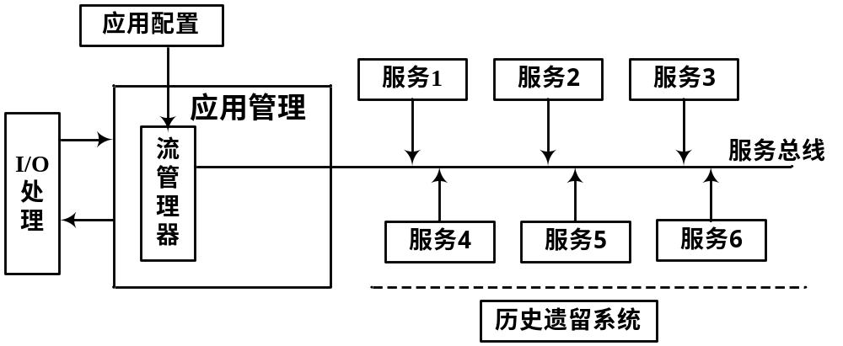
8.1 SOA概述
面向服务的体系结构模型

Slide 11
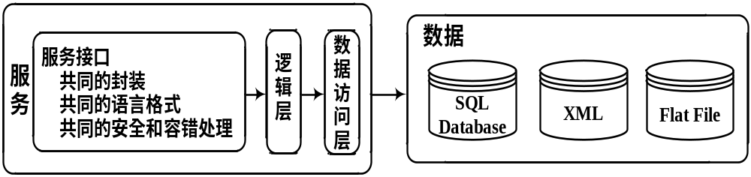
8.1 SOA概述
单个服务内部结构

Slide 12
8.1 SOA概述
SOA模型的特征
  松散耦合
  粗粒度服务
  标准化接口

Slide 13
8.1 SOA概述
服务构件体系结构（ Service Component Architecture ，SCA）
  基于SOA的思想描述服务之间组合和协作的规范，描述用于使用SOA构建应用程序和系统的模型。
SCA服务构件与传统构件的区别
服务构件 | 传统构件
粗粒度 | 细粒度
服务描述语言接口 | 具体API
实现与语言无关 | 绑定特定语言
通过构件容器提供QoS的服务 | 由程序代码直接控制

Slide 14
8.1 SOA概述
SOA设计原则
  明确定义的接口
  自包含和模块化
  粗粒度
  松耦合
  互操作性、兼容和策略声明
SOA的实践原则
  业务驱动服务，服务驱动技术
  业务敏捷是基本的业务需求

Slide 15
8.2 面向服务的分析与设计
SOA的三个抽象级别
  操作
  服务
  业务流程

Slide 16
8.2 面向服务的分析与设计
面向服务的分析与设计SOAD
  基础设计层：OOAD
  体系结构层：EA
  业务层：BPM

Slide 17
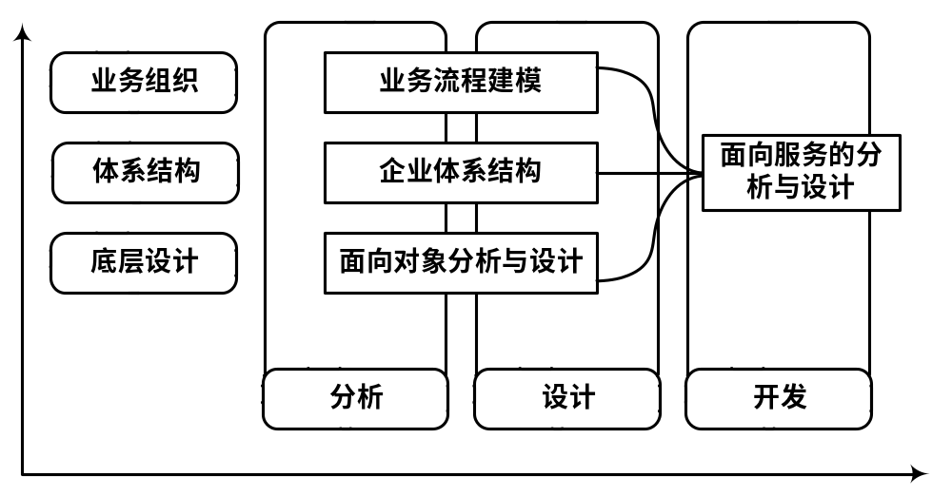
8.2 面向服务的分析与设计

Slide 18
8.3 SOA的关键技术
服务栈
  SOA主要是对一些已经存在的技术（HTTP、SMTP、XML）进行包装，是基于现有技术的整合。
  要以一种可互操作的方式执行发布、发现和绑定操作，必须有一个包含每一层标准的服务栈（整个技术系列）。

Slide 19
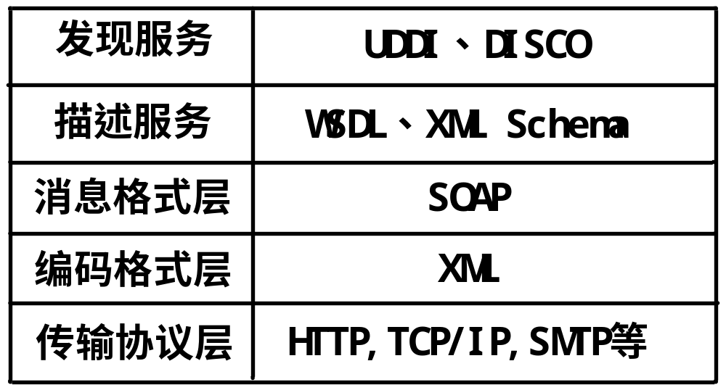
8.3 SOA的关键技术

Slide 20
8.3 SOA的关键技术
发现服务层
  主要用来帮助客户端应用程序解析远程服务的位置。
  通过UDDI实现。
  UDDI规范描述了服务的概念，定义了一种编程接口。
  通过UDDI，企业可以发布自己的服务供其他企业查询和调用，也可以查询特定服务的描述信息，动态绑定到该服务上。

Slide 21
8.3 SOA的关键技术
描述服务层
  为客户端应用程序提供与远程服务交互的描述信息。
  通过WSDL实现。
  WSDL为服务提供者提供以XML格式描述服务请求的标准格式，将网络服务描述为能将进行消息交互的通信端点集合，以表达一个服务的功能、位置和调用方法。

Slide 22
8.3 SOA的关键技术
消息格式层
  保证客户端应用程序和服务器端在格式设置上保持一致。
  通过SOAP协议实现。
  SOAP定义了服务请求者和服务提供者之间的消息传递规范。
  SOAP用XML来格式化信息，用HTTP承载消息。

Slide 23
8.3 SOA的关键技术
编码格式层
  为客户端和服务器之间提供一个标准的、独立于平台的数据交换编码格式。
  通过XML实现。

Slide 24
8.3 SOA的关键技术
传输协议层
  为客户端和服务器提供交互的网络通信协议。
  通过HTTP和SMTP实现。
  HTTP是广泛使用的协议，为服务部件通过Internet交互奠定了协议基础，并具有良好的穿透防火墙的功能。
  SMTP适用于异步通信，在服务中断时，SMTP可以自动进行重试。

Slide 25
8.3.1 SOA的关键技术：XML
可扩展标记语言（Extensible Markup Language， XML）——SOA基础
  XML是W3C制定的作为Internet上数据交换和表示的标准语言，是一种允许用户定义自己的标记的元语言。
  SOA服务的所有接口、对服务的请求、服务的应答数据都是通过XML描述的。
  服务的所有协议都是建立在XML的基础上的。 基于可扩展标记语言XML的标准。

Slide 26
8.3.1 SOA的关键技术：XML
XML解决了HTML无法解决的问题
  Internet发展速度快而接入速度慢，可利用信息多但难以找到需要的信息
  增加结构和语义信息，使索引能在结构层次和语义层次上进行

Slide 27
8.3.1 SOA的关键技术：XML
XML Schema
  XML使用了XML Schema作为建模语言。
  XML Schema是W3C推荐的标准，提供了文档类型定义（DTD）的方法，使开发人员能更精确的结构化XML数据
  XML Schema已成为服务中协议制定的标准语言。

Slide 28
8.3.4 SOA的关键技术： SOAP
简单对象访问协议（Simple Object Access Protocol，SOAP）
  SOAP是一个基于XML的、在松散分布式环境中交换结构化信息的轻量级协议。SOAP是SOA的基本通信协议。
  SOAP为在一个松散环境中使用XML交换结构化的类型化的信息提供了一种简单的机制。
  最初由微软和Userland Software提出，随着不断地完善和改进，SOAP很快被业界广泛应用。

Slide 29
8.3.4 SOA的关键技术： SOAP
  SOAP本身不定义任何应用语言，只定义简单的机制，通过提供一个有标准构件的包模型和通过在模块中对数据编码的机制，来定义一个简单的表示应用语义的机制。
  SOAP 可以和现存的许多因特网协议和格式结合使用
    超文本传输协议（ HTTP）
    简单邮件传输协议（SMTP）
    多用途网际邮件扩充协议（MIME）
  SOAP能够应用于从消息传递到远程过程调用（RPC）的各种系统中。
  SOAP=HTTP+RPC+XML

Slide 30
8.3.4 SOA的关键技术： SOAP
  SOAP包含
    SOAP封装结构：定义了描述消息和如何处理消息的框架的封装
    SOAP编码规则：表达应用程序定义的数据类型实例的编码规则
    SOAP RPC表示：描述远程过程调用和应答的协议
    SOAP绑定：定义使用底层传输协议来完成在结点间交换SOAP信封的约定

Slide 31
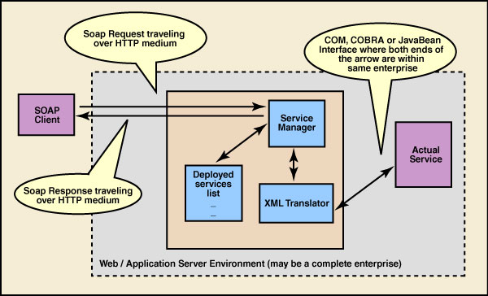
8.3.4 SOA的关键技术： SOAP
  典型SOAP通信体系结构

Slide 32
8.3.4 SOA的关键技术： SOAP
SOAP客户机
  SOAP客户机是一台有SOAP机制的机器，它可以产生SOAP请求并通过HTTP发送到服务器。
SOAP服务器
  SOAP服务器也是一台有SOAP机制的机器，能够接收来自SOAP客户机的请求，并对之作出适当的响应。
  这些编过码的响应会返回发出请求的SOAP客户机。
  在SOAP服务器内部有三个实体：
    服务管理器
    被部署服务的列表
    XML 转换程序

Slide 33
8.3.4 SOA的关键技术： SOAP
实际服务
  图中标有 Actual Service的框就是实际服务驻留的位置。
  服务实现可以是例如COM 组件或 JavaBeans 组件的形式。

Slide 34
8.3.4 SOA的关键技术： SOAP
XML 转换程序负责将 XML 结构转换成合适的方法调用。
  当 XML 转换程序调用了实际服务实现的某个方法时，这个方法就会完成它的工作并且将结果信息返回 XML 转换程序
图中连接 XML 转换程序和实际服务的箭头的两端同在一个企业内，这意味着同一个组织控制着通信两端的接口。
与穿过企业边界的在 SOAP 客户机和 SOAP 服务器之间的箭头相比，这正是 SOAP 的目的所在。

Slide 35
8.3.4 SOA的关键技术： SOAP
SOAP 消息封装
  SOAP 消息是一个 XML 文档，由一个强制性的 SOAP信封（Envelope）组成
  SOAP信封有一个可选的 SOAP Header 和一个必须有的 SOAP Body。
  SOAP信封是SOAP消息在句法上的最外层，它构造了一个整体的框架。信封是表示一条 消息的顶层元素。为了发送一条 SOAP 消息，必须包括此元素。
  SOAP信封可以用来表示消息中包含什么内容，谁应当处理这些内容，谁应当处理这些内容，是可选的还是强制的

Slide 36
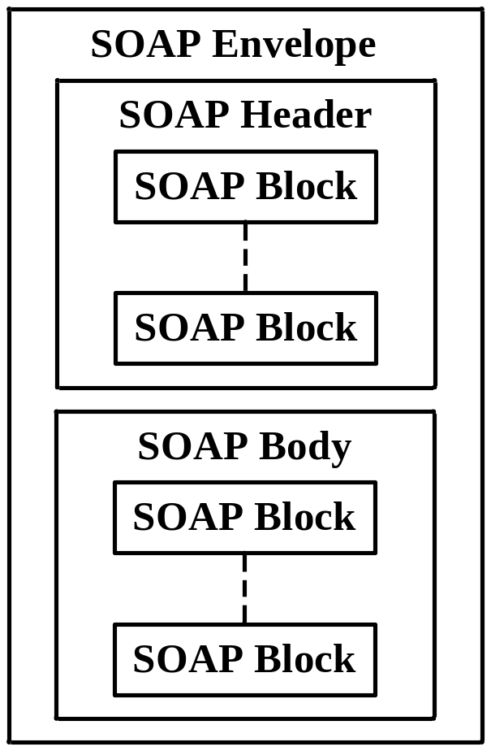
8.3.4 SOA的关键技术： SOAP

Slide 37
8.3.4 SOA的关键技术： SOAP
通常只有两种类型的SOAP消息:
  SOAP请求就是一台SOAP客户机发送给SOAP服务器的内容。
  SOAP响应就是SOAP服务器对SOAP客户机响应的内容。

Slide 38
8.3.4 SOA的关键技术： SOAP
SOAP编码规则
  值
  简单值
  复合值
  数组
  结构
  简单类型
  复合类型

Slide 39
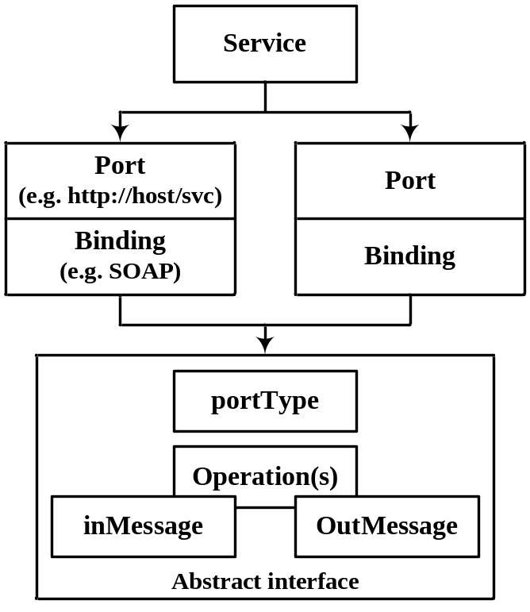
8.3.2 SOA的关键技术： WSDL
服务描述语言（Web Services Description Language，WSDL）
  WSDL是一种XML文档，它定义SOAP消息和这些消息是怎样交换的。
  WSDL描述包含
    服务实现定义
    服务接口定义
  使用WSDL文档的时期
    客户端程序的设计时期
    客户端程序的运行时期

Slide 40
8.3.2 SOA的关键技术： WSDL
  WSDL详细定义客户端消息的格式，需要什么样的参数，这样可以避免下面的错误案例。
    在要使用供应商的服务构建应用程序时，可以向供应商索取使用服务的范例，然后按照范例来构建应用程序。这样可能出现意料不到的错误，比如说，在程序中使用的客户代码的数据类型是integer，而供应商使用的数据类型是string。

Slide 41
8.3.3 SOA的关键技术：UDDI
统一描述、发现和集成协议（ Universal Description, Discovery and Integration，UDDI）
  UDDI是服务集成的一个体系框架。用来说明一个服务的一些信息类型，以便帮助服务的请求者确定： WHO，WHAT，WHERE，HOW 。
  UDDI 定义如何查找服务（及其 WSDL 文件）
  UDDI包含
    UDDI数据模型
    UDDI API
    UDDI注册服务

Slide 42
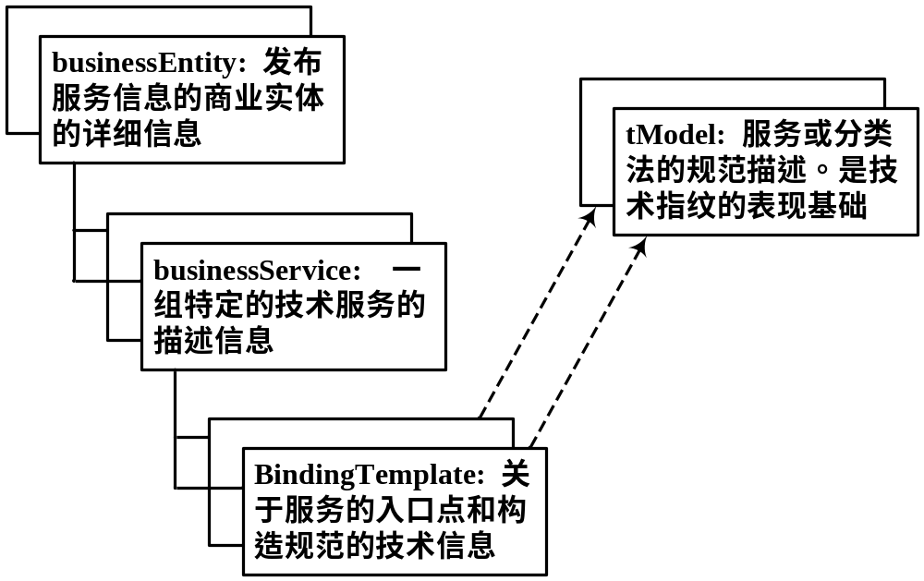
8.3.3 SOA的关键技术：UDDI
  UDDI数据模型
    商业实体结构
    商业服务结构
    绑定模板
    t模型结构

Slide 43
8.3.3 SOA的关键技术：UDDI
注册Web服务的步骤
  为UDDI条目建立模型
  将UDDI条目注册到UDDI注册中心

Slide 44
8.3.3 SOA的关键技术：UDDI
调用Web服务的步骤
  编写调用程序时，使用UDDI注册中心来定位并获得商业实体
  进一步获得更详细的商业服务信息，或是得到完整的商业实体结构。从商业实体结构中可选择绑定模板待用。
  Web服务在t模型中提供了相关规范的引用地址，可获得规范并编写程序。
  运行时，可按需要使用绑定模板信息，调用Web服务

Slide 45
8.4 SOA的实现方法
Web Service（Web服务）
企业服务总线
服务注册表

Slide 46
8.4.1 SOA的实现方法：Web服务
Web服务作为一种新兴的Web应用模式，是一种崭新的分布式计算模型，是Web上数据和信息集成的有效机制。
Web服务是使用标准技术在Internet上运行的商务流程，通过Web服务集成的应用程序可以用标准的方法将功能和数据供给其他应用程序使用，使组织之间的商务处理更加自动化。

Slide 47
8.4.1 SOA的实现方法：Web服务
Web服务就像Web上的构件编程，开发人员通过调用Web应用编程接口，将Web服务集成进他们的应用程序，就像调用本地服务一样。
Web服务还支持异构操作系统之间的连接。
可以通过Web服务可以与分布在世界各地的应用互连，实现无缝、高效的连接。
Web服务可以实现Internet上不同的服务器接口之间应用程序的互相调用，省去了开发人员为编写每个应用程序的繁琐工作。

Slide 48
8.4.1 SOA的实现方法：Web服务
从电子商务应用领域来看，复杂的应用链接和程序代码使电子商务应用的维护和更新代价很高，而Web服务能很好的解决这个问题。
Web服务使开发人员能够在任何平台上使用任何的编程语言，创建可实现全球互连的电子商务应用程序。

Slide 49
8.4.1 SOA的实现方法：Web服务
Web服务的定义：Web服务是可以用URI来标志的软件系统，采用XML格式的信息来定义和描述对外的公共接口和绑定。
  Web服务可以被其他软件系统发现，并通过使用基于XML的消息，借助Internet协议，依照Web服务中定义描述的方式实现交互。
  Web服务履行一项特定的任务或一组任务。
  Web服务可以单独或其他Web服务一起处理业务。

Slide 50
8.4.1 SOA的实现方法：Web服务
Web服务的关键是Web服务体系结构
  是由平台构建商提供的、基于Internet的应用解决方案
  这些方案可以用标准的格式通过Internet进行调用，完成对业务的集成
  在外部，通过Internet调用这些解决方案的特定进程的用户构成了Web服务的客户群

Slide 51
8.4.1 SOA的实现方法：Web服务
Web服务的共同特征
应用的分布式
  为适应网络应用中分布式的数据源和服务提供者，分布式的服务相应、松散耦合是Web服务必须具备的特征。
  在应用中，服务请求者不必关心服务提供者的数据源格式是什么，某一服务请求需要哪些服务，服务请求在Web上怎样被执行
  Web服务对用户具有分布透明性

Slide 52
8.4.1 SOA的实现方法：Web服务
Web服务的共同特征
应用到应用的交互
  分布式的环境中，若采用集中式的控制方式，服务器有较大的负荷，并且系统不具有健壮性。
  应用到应用的交互，使得Web服务更具有可伸缩性

Slide 53
8.4.1 SOA的实现方法：Web服务
Web服务的共同特征
平台无关性
  Web服务的界面、跨Web服务的事务、工作流、消息认证、安全机制均采用规范的协议和约定
  由于Web服务采用简单、易理解的标准Web协议作为构件接口和协同描述规范，完全屏蔽了不同软件平台的差异，具有可集成能力

Slide 54
8.4.1 SOA的实现方法：Web服务
就外部使用者而言，Web服务是一种部署在Web上的对象/构件，具备以下特征：
  使用标准协议规范
  使用协约的规范性
  高度集成能力
  完好的封装性
  松散耦合

Slide 55
8.4.1 SOA的实现方法：Web服务
使用标准协约规范
所有的Web服务公共协议需要开放的标准进行描述、传输和交换
一般而言，绝大多数规范由W3C或OASIS作为最终版本的发布方和维护方
  W3C：World Wide Web Consortium
  OASIS：Organization for the Advancement of Structures Information Standards，推进电子商务标准的发展、融合与采纳的非盈利性国际化组织

Slide 56
8.4.1 SOA的实现方法：Web服务
使用协约的规范性
相对一般对象而言，Web服务的界面更加规范、易于机器理解
作为Web服务，对象界面所提供的功能应当使用标准的描述语言（WSDL）来描述
由标准描述语言描述的服务界面应该是能够被发现的，因此这一描述文档需要存储在私有的或者公共的注册库里

Slide 57
8.4.1 SOA的实现方法：Web服务
使用协约的规范性
使用标准描述语言的协约不仅仅是服务界面，它将延伸到Web服务的聚合、跨Web服务的事务、工作流，而这些需要服务质量的保证
需要对诸如授权认证、数据完整性、消息源认证以及事务的不可否认性等运作规范的方法来描述、传输和交换
所有层次的处理都应当是可管理的，因此需要对管理协约运用同样的机制。

Slide 58
8.4.1 SOA的实现方法：Web服务
高度集成能力
由于Web服务采用简单的、易理解的标准Web协议作为构件界面描述和协同描述规范，完全屏蔽了不同软件平台的差异
CORBA、DCOM、EJB都可以通过这一标准的协议进行互操作，实现集成性
完好的封装性
Web服务是一种部署在Web上的对象，具备良好的封装性
使用者仅能看到提供的功能列表

Slide 59
8.4.1 SOA的实现方法：Web服务
松散耦合
当一个Web服务的实现发生变更时，调用者感觉不到这一点
对于调用者而言，只要Web服务的调用界面不变，Web服务实现的任何变更是透明的，甚至平台发生迁移
对松散耦合而言，尤其实在Internet环境下的Web服务而言，需要一种适合Internet环境的消息协议，XML/SOAP是比较适合的消息交互协议

Slide 60
8.4.1 SOA的实现方法：Web服务
Web服务的优势
  高度的通用性和易用性
  完全的平台、语言独立性
  高度的集成性
  容易部署和发布

Slide 61
8.4.1 SOA的实现方法：Web服务
Web服务的通用性和易用性
  Web服务利用标准的Internet协议，解决了面向Web的分布式计算模型，提高了系统的开发性、通用性和可扩展性
  CORBA、DCOM和RMI等使用私有协议，只能解决企业内部的对等实体间的分布式计算
  HTTP能够跨越防火墙，具有高度的易用性

Slide 62
8.4.1 SOA的实现方法：Web服务
Web服务的独立性
  Web服务进行了更高程度的抽象，只要遵循Web服务的接口即可进行服务的请求和调用
  Web服务使用XML作为信息交换格式，使信息的处理更加简单，更易于沟通，适合跨平台
  Web服务基于SOAP协议进行远程对象访问，可以通过各种开发工具具体实现，不需要绑定到特定的工具上，很容易适应不同客户、不同系统平台以及不同的开发平台

Slide 63
8.4.1 SOA的实现方法：Web服务
Web服务的集成性
  Web服务实质上是通过服务的组合完成业务逻辑的，具有高度的组装性和集成性
  Web服务体系结构建立在服务提供者和使用者之间的松散耦合上，使企业应用易于修改
  相对于传统的集成方式，Web服务体现了高度的灵活性
  Web服务可以提供动态的服务接口实现动态的集成

Slide 64
8.4.1 SOA的实现方法：Web服务
Web服务的部署和发布
  Web服务体系结构通过UDDI、WSDL、SOAP等技术协议，可以很方便的实现系统的部署

Slide 65
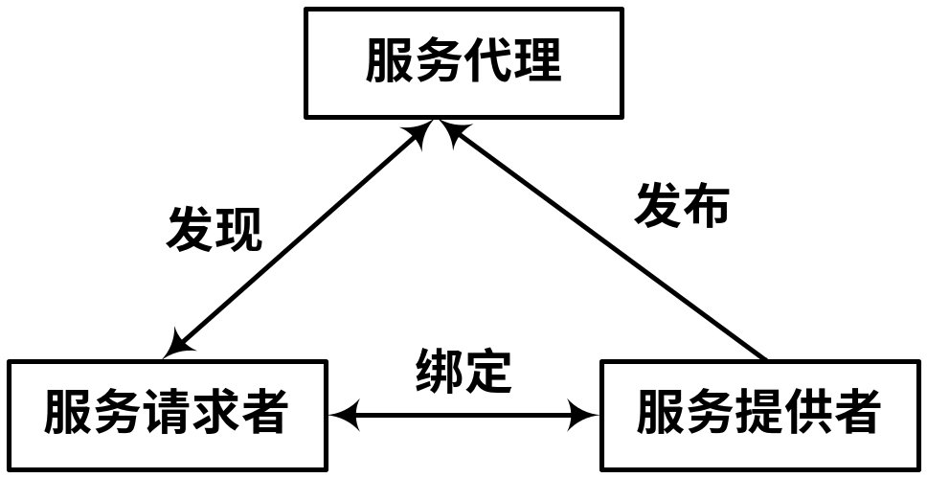
8.4.1 SOA的实现方法：Web服务
Web服务模型：包括三种逻辑构件
  服务提供者Service Provider：提供服务，并进行注册以使服务可用
  服务请求者Service Requester ：可在应用程序中通过服务代理请求服务，调用所需服务
  服务注册中心Serverice Broker （可选）：起中介作用，是服务的注册构件

Slide 66
8.4.1 SOA的实现方法：Web服务
Web服务模型中的操作
  发布
  查找（发现）
  绑定

Slide 67
8.4.1 SOA的实现方法：Web服务
发布
  服务提供者向服务代理发布所提供的服务。
  发布操作对服务进行一定的描述并发布到代理服务器上，进行注册。
  在发布操作中，服务提供者可以决定发布或者不发布服务。

Slide 68
8.4.1 SOA的实现方法：Web服务
查找
  服务请求者向服务代理发布服务查询请求。
  服务代理提供规范的接口来接受服务请求者的查询
  服务请求者根据通用的行业分类标准浏览分类或者通过关键字搜索，并逐步缩小查找范围，直到找到满足条件的服务为止。

Slide 69
8.4.1 SOA的实现方法：Web服务
绑定
  服务的具体实现。
  分析从注册服务器中得到的调用该服务所需的详细绑定信息，根据这些信息，服务请求者可以编程实现对服务的远程调用
  详细信息包括服务的访问路径、调用参数、返回结果、传输协议、安全要求等
  动态绑定、静态绑定

Slide 70
8.4.1 SOA的实现方法：Web服务
Web服务的系统层次
  底层传输层，主要负责消息的传输机制。
  服务通信协议层，服务通信协议层主要是以一种统一的方式描述并定义服务之间进行通信传输所需的技术标准。
  服务描述层，主要以一种统一的方式描述服务的接口和消息交换方式。
  服务层，主要功能是将遗留系统进行包装，并通过发布的WSDL接口描述被定位和调用。
  业务流程层，主要功能是支持服务发现，服务调用和点到点的服务调用，并将业务流程从服务的底层调用抽象出来。
  服务注册层，主要功能是使服务提供者能够通过WSDL发布服务定义，并支持服务请求者查找所需的服务信息。

Slide 71
8.4.1 SOA的实现方法：Web服务
Web服务开发生命周期
  Web服务开发生命周期包括设计和部署以及在运行时对代理、服务提供者和服务请求者每一个角色的要求。
  每个角色对生命周期的每一个元素都有特定要求。
  Web服务开发生命周期可分为构建、部署、运行和管理四个阶段。

Slide 72
8.4.1 SOA的实现方法：Web服务
构建
  构建阶段包括开发和测试Web服务的实现，定义服务接口描述和定义服务实现描述。
  可以通过创建新的Web服务，把现有的应用程序变成Web服务以及由其他Web服务和应用程序组成新的Web服务等方式提供Web服务的实现
部署
  向服务请求者或服务注册中心发布服务服务接口和服务实现的定义
  把Web服务的可执行文件部署到执行环境中。

Slide 73
8.4.1 SOA的实现方法：Web服务
运行
  在运行阶段，可以调用Web服务。
  在运行阶段，Web服务已经完全部署，可操作
  服务提供者可向网络提供服务，服务请求者可以进行查找和绑定操作。
管理
  管理阶段包括持续的管理和经营Web服务应用程序。
  在该阶段，应解决安全性、可用性、性能、服务质量和业务流程

Slide 74
8.4.2 SOA的实现方法：服务注册表
服务注册表
  策略执行点
  功能
    服务注册
    服务位置
    服务绑定

Slide 75
8.4.3 SOA的实现方法：企业服务总线
企业服务总线ESB
  由中间件技术实现并支持SOA的一组基础体系结构，是传统中间件技术与XML、Web服务等技术结合的产物。
  功能
  优势
    扩展的、基于标准的连接
    灵活的、服务导向的应用组合
    提高复用率，降低成本
    减少市场反应时间，提高生产率

Slide 76
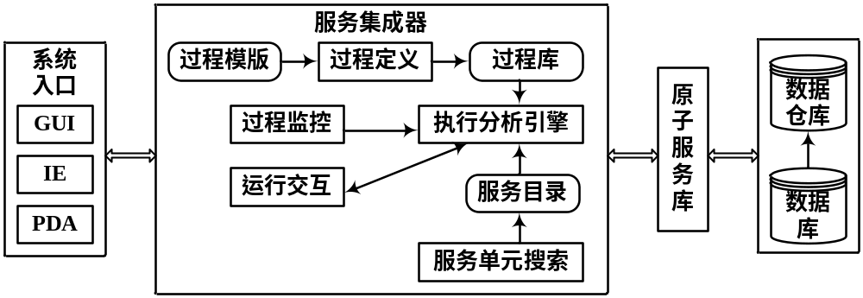
8.5 Web服务的应用实例

Slide 77
8.6 富互联网应用体系结构
富互联网应用体系结构（Rich Internet Application，RIA）
  具有高度互动性、丰富用户体验以及功能强大的客户端。
传统Web应用程序的缺点
  操作复杂性、数据复杂性、交互复杂性
传统Web应用程序的开发是基于页面的、服务器端数据传递的模式，网络程序的表示层建立于HTML页面之上，而HTML是适合于文本的，传统的基于页面的系统已经渐渐不能满足网络浏览者的更高的、全方位的体验要求了。

Slide 78
8.6 富互联网应用体系结构
RIA的发展过程
  大型计算机-C/S-Web应用程序（B/S）-RIA
RIA中“Rich”包含了两层含义
  丰富的数据模型：RIA提供了多种数据模型来处理客户端复杂的数据操作。使用RIA可以将部分原本需要在后台程序处理的问题转移到客户端，使数据能够被缓存在客户端，从而可以实现一个比基于HTML的响应速度更快，且数据往返于服务器的次数更少的用户界面。
  丰富的用户界面：RIA技术提供了比HTML更为丰富的界面表现元素，密集、响应速度快和图形丰富的页面元素与数据模型结合在一起，为用户提供好的使用体验。

Slide 79
8.6 富互联网应用体系结构
RIA的优点
RIA的特点
  RIA具有的桌面应用程序的特点：在消息确认和格式编排方面提供互动用户界面；在无刷新页面之下提供快捷的界面响应时间；提供通用的用户界面特性如拖放式以及在线和离线操作能力。
  RIA具有的Web应用程序的特点：立即部署、跨平台、采用逐步下载来检索内容和数据以及可以充分利用被广泛采纳的互联网标准。
  RIA具有的通信的特点：实时互动的声音和图像。

Slide 80
8.6 富互联网应用体系结构
RIA 是集桌面应用程序的最佳用户界面功能与Web应用程序的普遍采用和快速、低成本部署以及互动多媒体通信的实时快捷于一体的新一代网络应用程序。
客户机在RIA中的作用不仅是展示页面，它可以在幕后与用户请求异步地进行计算、传送和检索数据、显示集成的用户界面和综合使用声音和图像，这一切都可以在不依靠客户机连接的服务器或后端的情况下进行。

Slide 81
8.6 富互联网应用体系结构
对于企业来说，部署RIA的好处：
  RIA可以继续使用现有的应用程序模型（包括J2EE和.NET），因而无需大规模替换现有的Web应用程序。通过RIA技术，可以轻松构建更为直观、易于使用、反应更迅速并且可以脱机使用的应用程序。
  RIA可以帮助企业提供多元化的重要业务效益，包括提高销量、提高品牌忠诚度、延长网站逗留时间、较频繁的重复访问、减少带宽成本、减少支持求助以及增强客户关系等。

Slide 82
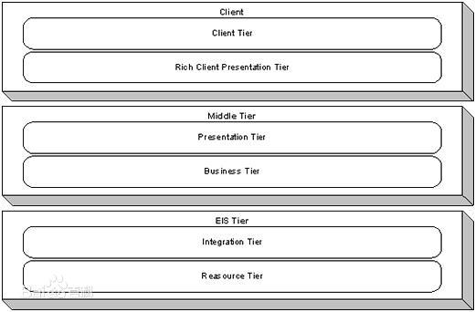
8.6 富互联网应用体系结构
Web应用模型 VS. 富客户端模型
  客户端：客户层
  中间层：表示层、业务层
  企业信息系统层：集成层、资源层
、富客户表示层

Slide 83
8.6 富互联网应用体系结构
RIA技术的出现允许我们在因特网上以一种像使用Web一样简单的方式来部署富客户端程序。
对于那些采用C/S架构的胖客户端技术运行复杂应用系统的机构和采用基于B/S架构的瘦客户端技术部署Web应用系统的机构来说，RIA确实提供了一种廉价的选择。

Slide 84
8.6 富互联网应用体系结构
RIA客户端开发技术
  Flash/Flex
  AJAX（异步JavaScript和XML）：RIA的主流技术
  Laszlo
  Avalon
  Java SWT
  XUL
  Bindows
  Oracle Forms

Slide 85
8.6 富互联网应用体系结构
AJAX技术：
  XML的高拓展性、高灵活性，使得其可以描述各种不同类的应用软件中的不同类型的数据，可以实现不同数据的集成。
  XHTML结合了部分XML的强大功能和HTML的简单特性。
  JavaScript主要用来传递用户界面上的数据到服务端并返回结果。
  XMLHttpRequest用来响应通过HTTP传递的数据，一旦数据返回到客户端，就可以立刻使用DOM将数据显示在网页上。
  DOM为XML文档的已解析版本定义了一组接口。
  XSLT能够减少大量的用JavaScript编写的应用逻辑。
  CSS提供了从内容中分离应用样式和设计的机制。

Slide 86
8.6 富互联网应用体系结构
AJAX的优点
AJAX的缺点

Slide 87
8.6 富互联网应用体系结构
Mashup的体系结构
  API/内容提供者
    REST、SOAP；RSS、ATOM
    屏幕抓取
  Mashup站点
    服务器端的聚合
    客户端的聚合：优点
  客户机的Web浏览器
  Mashup的数据接口

Slide 88
8.6 富互联网应用体系结构
Mashup的实现技术
  聚合服务的API：REST、SOAP
  聚合数据：RSS、ATOM
屏幕抓取：缺点
语义Web、RDF

Slide 89
本章作业与思考题
什么是SOA？与传统的结构相比有什么区别？
从管理的角度看，SOA有什么优点？
在SOA中，如何实现其松散耦合的特点？
试解释SOA服务栈的层次结构。
SOA有哪些核心技术，这些技术是如何在SOA中发挥作用的。
试分析服务提供者、服务请求者和服务注册中心三者的作用，以及它们之间的工作流程。
从体系结构发展的角度回答，为什么要使用RIA技术？

